Slide 1
Funcionalidad y Java en Android Studio
Botones y vida de un activity

Slide 2
Como va vimos en clases anteriores, nuestro app se divide por el momento en 3 carpetas principales
Manifest
Java
Res
Donde la ultima nos crea todo lo visible de nuestra app, botones, widget, campos de texto y más pero sin vida, es decir no es funcional solo es visible, también debemos recordar que debemos darle un id a nuestros botones, text field y algunos campos para así, tener una activity funcional

Slide 3
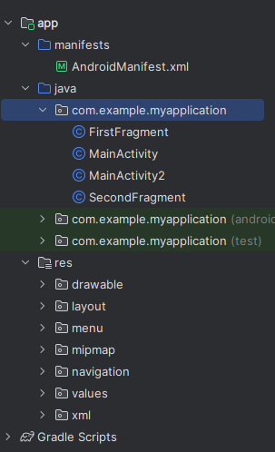
La carpeta en la que vamos a trabajar suponiendo que están listos nuestros activitys será Java

Slide 4
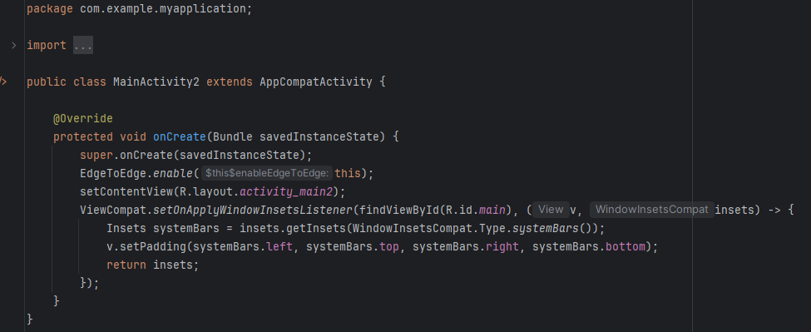
Cada ves que nosotros creamos un nuevo empty_activity y terminamos de agregar nuestras visuales (botones, widgets, text etc) se crea de forma automática en nuestra carpeta java, la clase del activity con sus respectivas librerías, este archivo viene limpio (es decir sin funcionalidades) por lo cual nosotros debemos darle vida a los botones

Slide 5
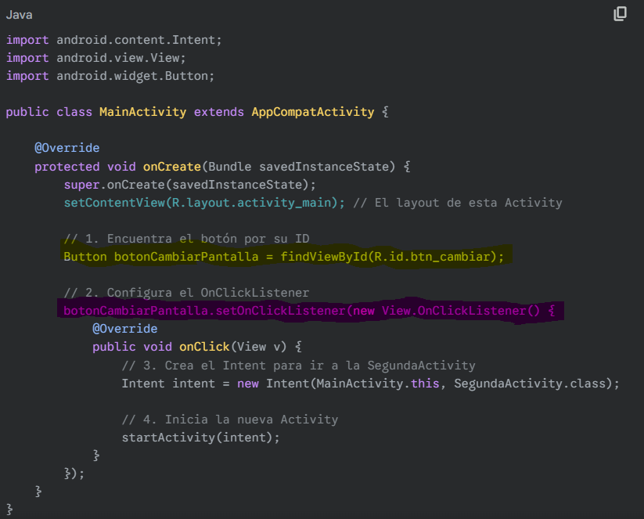
Como vemos la lógica de la clase para nuestro activity, esta se compone de 3 secciones
Donde indicamos que estamos en el activity a trabajar
Donde referenciamos el botón
Donde le damos la funcionalidad
(intent cambia de pantalla y listeners detecta cuando se cambia)

Slide 6
Veámoslo paso a paso:
Declara el botón:
Primero, en tu MainActivity.java o MainActivity.kt, necesitas encontrar el botón de tu diseño (layout) por su ID y asociarlo a una variable.
Configura el OnClickListener: Un OnClickListener es un método que "escucha" los clics. Cuando el usuario presione el botón, el código dentro de este método se ejecutará. Crea el Intent: Dentro del OnClickListener, crearás un nuevo Intent.
Le debes pasar dos parámetros: la Activity actual y la Activity de destino. Inicia la Activity: Finalmente, llamas al método startActivity() para que el Intent cambie de pantalla.

Slide 7
Entonces..
Ya tenemos el botón para cambiar de pantalla, ahora veamos como nos devolvemos:
Para que el usuario pueda volver, Android ya tiene una solución incorporada: el botón de "Atrás" del propio dispositivo. Cuando el usuario lo presiona, Android automáticamente regresa a la Activity anterior en la pila de navegación, sin que tengas que escribir código adicional. Si quieres crear un botón en tu pantalla que haga esta misma función, puedes usar el método finish(). Este método cierra la Activity actual y la elimina de la pila, lo que automáticamente muestra la Activity anterior.

Slide 8
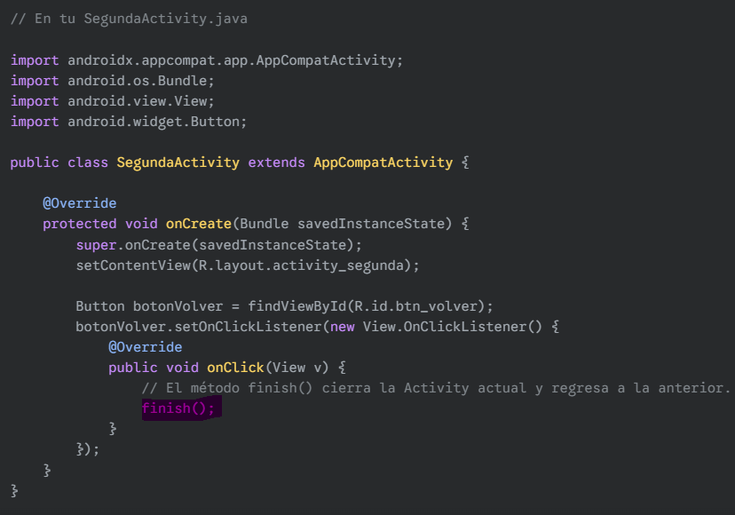

Slide 9
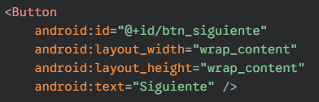
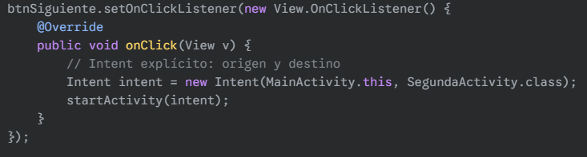
Entonces: para recordar, nuestro botón debe estar declarado en el archivo xml con su respectivo ID
Y los referenciamos en nuestra clase de Java
Y por ultimo le damos una acción, en este caso cambiar de activity

Slide 10
Resumen:
Recapitulación de los conceptos aprendidos y una invitación a practicar.
Enlazar: Usa findViewById() para conectar el botón del XML con tu código. Escuchar: Usa setOnClickListener() para detectar un clic.
Actuar: Dentro del onClick(), usa Intent para navegar o pasar datos. finish() para volver a la pantalla anterior. putExtra() y get*Extra() para transferir datos de una pantalla a otra.

